Slide 1
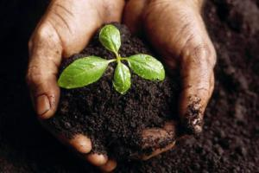
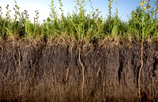
Забруднення Ґрунтів

Slide 2
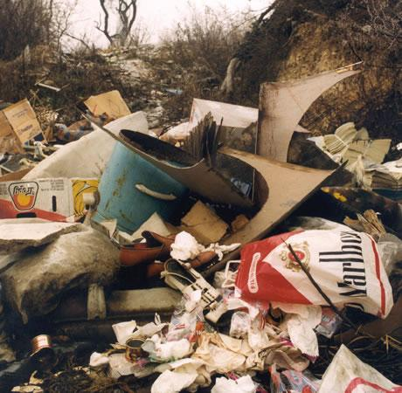
Забруднення ґрунту є результатом господарської діяльності у минулому і зараз.
Найчастіше ґрунт забруднюється сполуками металів та органічними речовинами, оливами, дьогтем, пестицидами, вибуховими й токсичними речовинами, радіоактивними, біологічно активними горючими матеріалами, азбестом та іншими шкідливими продуктами. Джерелом цих сполук найчастіше є промислові або побутові відходи, захороненні у визначених місцях, або ж несанкціонованих звалищах.

Slide 3
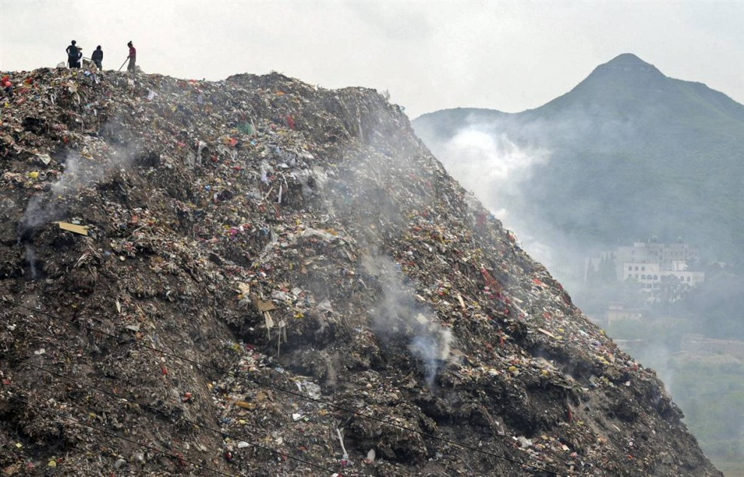
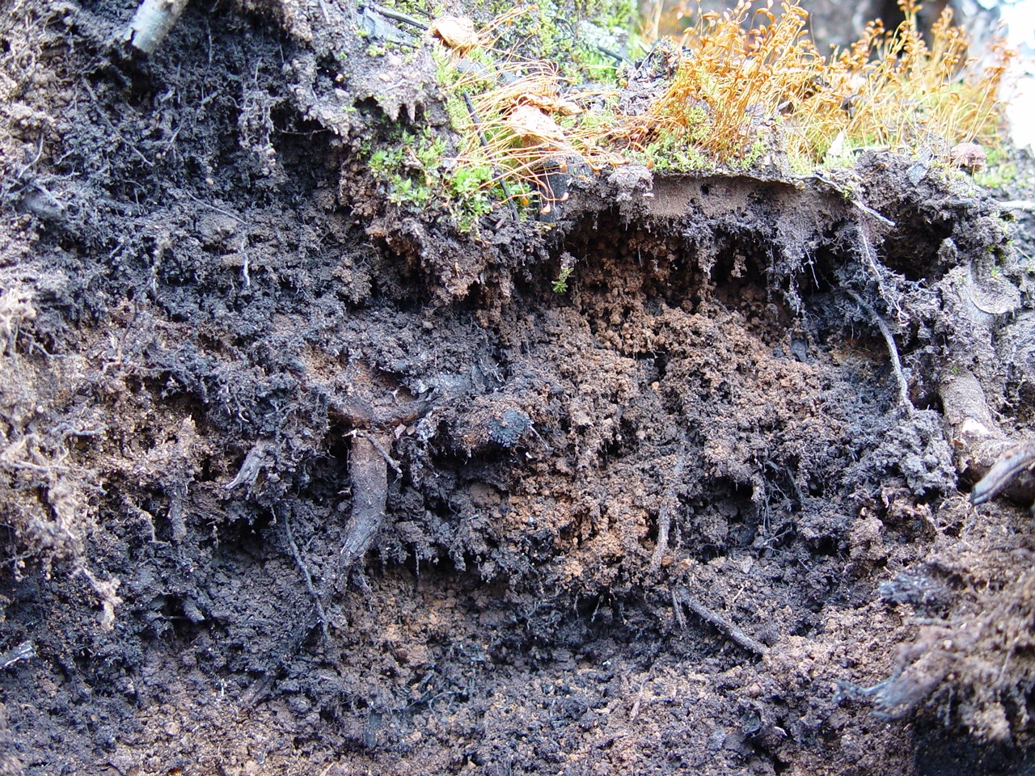
У Європі проблема несанкціонованих звалищ побутових та промислових відходів заслуговує на першочергову увагу. Витрати на подолання наслідків забруднення довкілля у Європі становлять понад 10 млрд. євро.

Slide 4
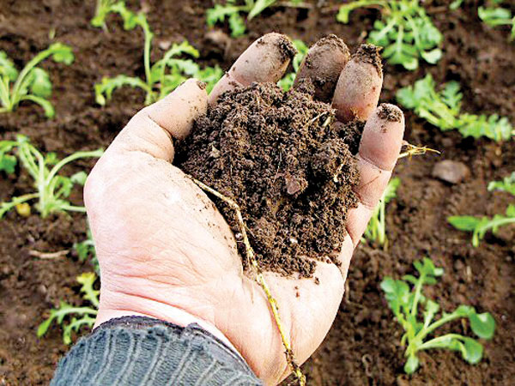
Важливою властивістю грунтів є їх родючість. Завдяки їй грунти є основним засобом виробництва в сільському та лісовому господарствах, головним джерелом сільськогосподарських продуктів та інших рослинних ресурсів, основою забезпечення добробуту населення. Тому охорона грунтів, раціональне використання, збереження та підвищення їх родючості — неодмінна умова дальшого економічного прогресу суспільства.

Slide 5
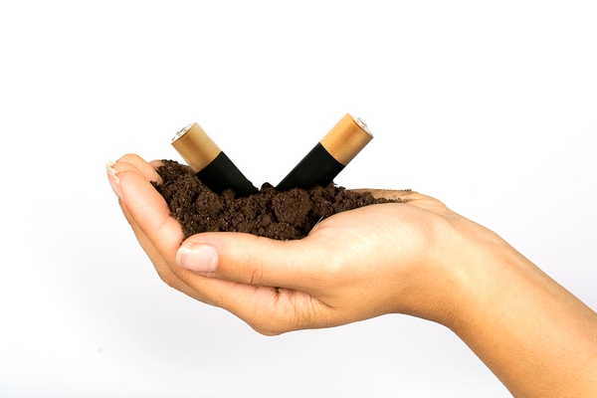
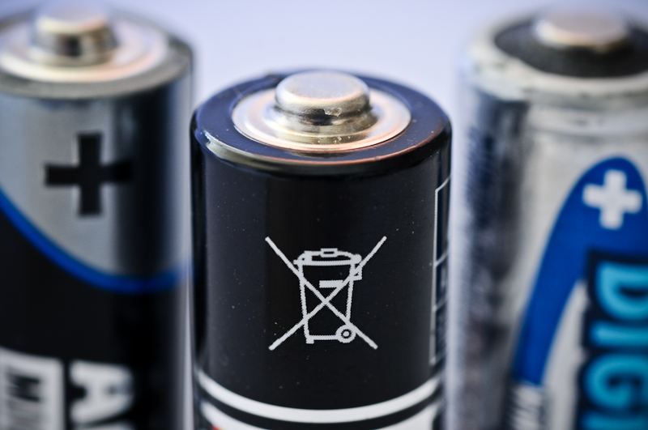
До найбільш небезпечних забруднювачів ґрунтів відносять ртуть і її з'єднання.
Одна пальчикова батарейка, за словами Павловського, може забруднити близько 20 квадратних метри ґрунту або 400 літрів води. Крім того, коли ртуть потрапляє у водні екосистеми, мікроорганізми перетворюють її в метилртуть — сполуки ртуті, які в малих дозах набагато токсичніші, ніж елементарна ртуть.

Slide 6
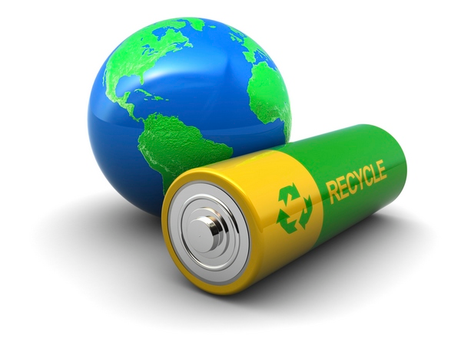
Коли жінки репродуктивного віку споживають їжу, забруднену метилртуттю, то отруйний забруднювач проходить через плацентарний бар'єр і впливає на плід. Діти, які споживають ртутьмісні продукти протягом перших років життя, також потрапляють під її згубний вплив, і це проявляється у вигляді захворювань [головного] мозку дитини і її нервової системи.

Slide 7
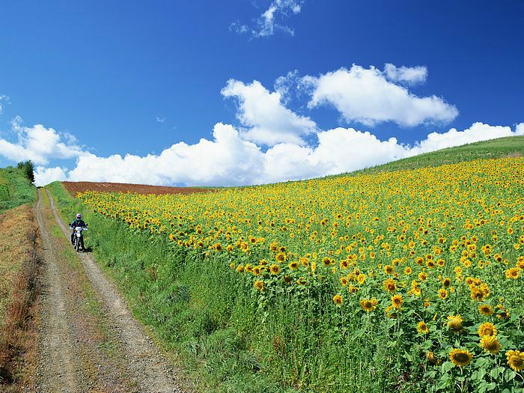
Ще більш масовий і небезпечний характер носить забруднення ґрунтів свинцем. Відомо, що при виплавці однієї тонни свинцю в навколишнє середовище з відходами викидається його до 25 кг. З'єднання свинцю використовують в якості добавок до бензину, тому автотранспорт є серйозним джерелом свинцевого забруднення. Особливо багато свинцю в ґрунтах уздовж значних автострад.

Slide 8
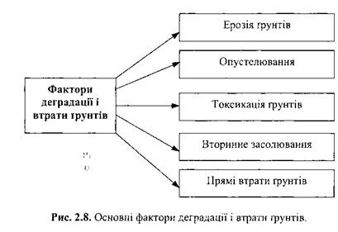

Slide 9
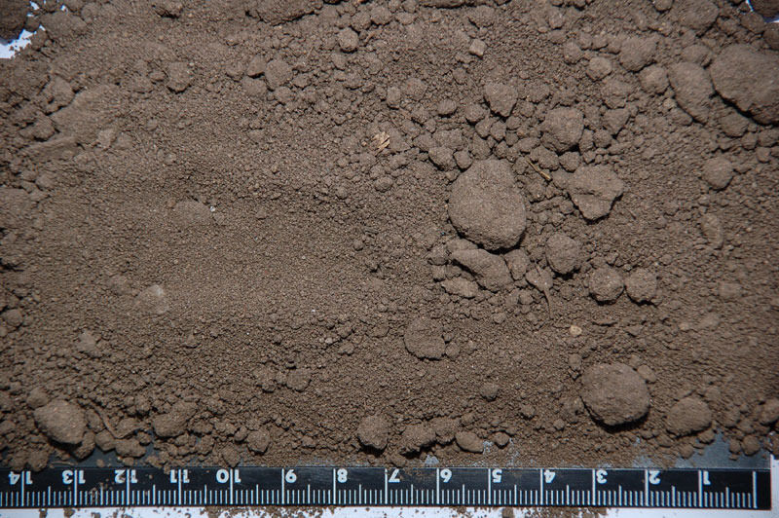
Відповідно до ступеня стійкості проти забруднюючих речовин виділяються грунту:
1. дуже стійкі;
2. стійкі;
3. средньостійкі;
4. малостійкі;
5. дуже мало стійкі.

Slide 10
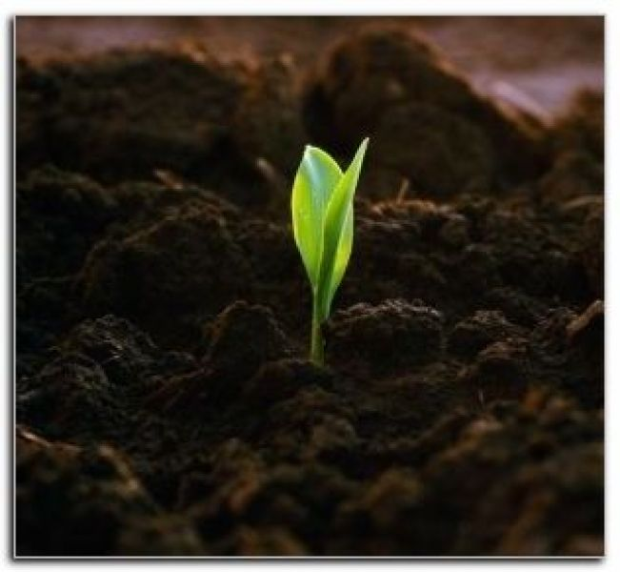
За ступенем чутливості до забруднюючих речовин грунту можна поділити наступним чином:
1. дуже чутливі;
2. чутливі;
3. Середньовразливе;
4. малочутливі;
5. стійкі.

Slide 11
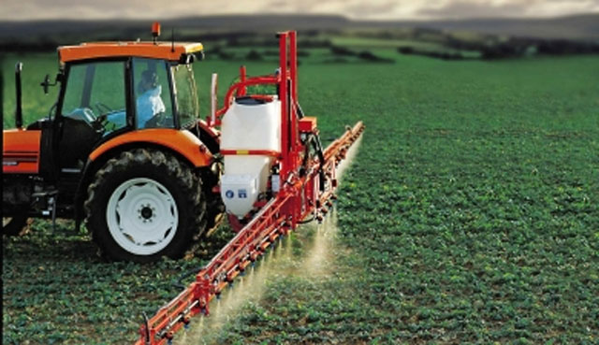
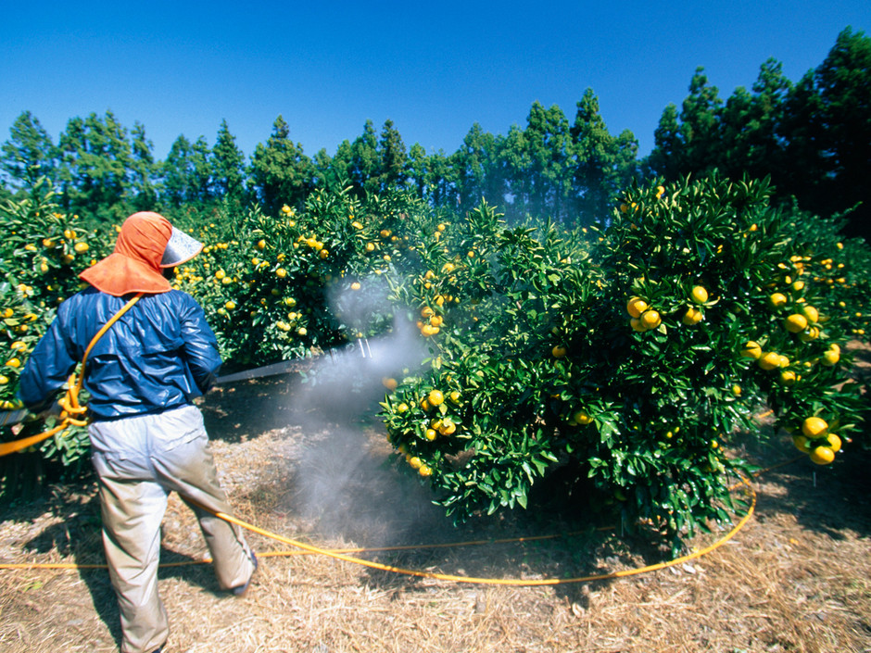
Забруднення грунтів і порушення нормального кругообігу речовин відбувається в результаті недозірованного застосування мінеральних добрив і пестицидів. Пестициди, з одного боку, рятують врожай, захищають сади, поля, лісу від шкідників і хвороб, знищують бур'янисту рослинність, звільняють людину від комах і переносників найнебезпечніших хвороб (малярія, кліщовий енцефаліт та ін), з іншого боку - руйнують природні екосистеми , є причиною загибелі багатьох корисних організмів, що негативно впливають на здоров'я людей.

Slide 12
кІНЕЦЬ

